Slide 1




Los efectos del estrés y ansiedad sobre mi salud
SUBTÍTULO

Slide 2
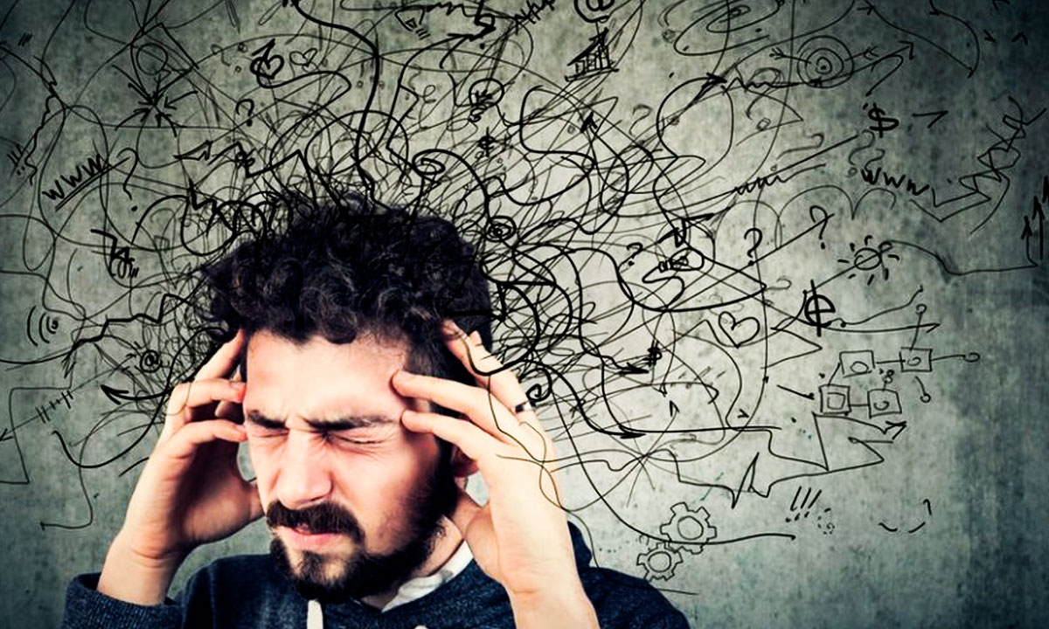
Definición
El estrés es una reacción fisiológica provocada por alguna situación difícil ya sea física o emocional por cuanto el organismo responde con diferentes reacciones de defensa

Slide 3
Estrés
Reacciones internas de un ser vivo ante la necesidad de adaptación
La falta absoluta de estrés produce inactividad y estancamiento
Se necesitan niveles (controlados) de estrés para motivarnos a realizar actividades y superar retos.
El estrés que nos permite desarrollar nuestras habilidades se denomina eustrés
El estrés que nos paraliza y nos lleva al colapso se denomina distrés

Slide 4

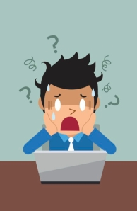
Tipos de estrés
DISTRES
Produce una sobrecarga de trabajo no asimilable, la cual eventualmente desencadena un desequilibrio fisiológico y psicológico que termina en una reducción en la productividad del individuo, la aparición de enfermedades psicosomáticas y en un envejecimiento acelerado
EUSTRES
El individuo interacciona con su estresor pero mantiene su mente abierta y creativa, y prepara el cuerpo y la mente para una función óptima. En este estado de estrés, el individuo deriva placer, alegría, bienestar y equilibrio, así como experiencias agradables y satisfactorias.
La persona con estrés positivo se caracteriza por ser creativo y motivado

Slide 5
Fases del estrés
Fase de alarma: El cuerpo se prepara para producir el máximo de energía que se da cuando enfrentamos una situación difícil, con los consecuentes cambios químicos.
Fase de resistencia: se mantiene la situación de alerta, sin que exista relajación. El organismo intenta retornar a su estado normal, y se vuelve a producir una nueva respuesta fisiológica, manteniendo las hormonas en situación de alerta permanente.

Slide 6
Fase de agotamiento: El estrés se convierte en crónico, y se mantiene durante un período de tiempo que varía en función de cada individuo. Esta última fase es la que más problemas ocasiona, pues si la activación, la tensión, los estímulos y demandas estresantes no disminuyen, el nivel de resistencia termina por agotarse, apareciendo de nuevo la alarma y en consecuencia los problemas tanto físicos como psicológicos. Esta fase provoca debilidad, se descansa mal, aparece sensación de angustia y deseo de huida

Slide 7
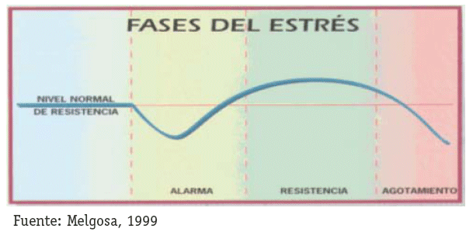

Slide 8
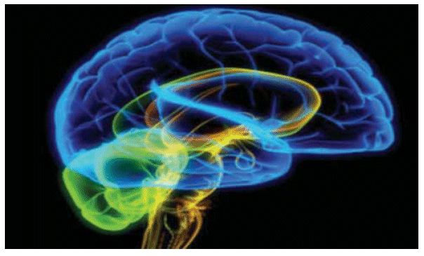
Ante amenaza el hipotálamo produce “factores liberadores” como el ACTH
ESTRESORES
1) Fuerzan a procesar información rápidamente
2)Estímulos ambientales dañinos.
3)Percepciones de amenaza
4) Alteración de las funciones fisiológicas 5)Aislamiento y confinamiento
6) Bloqueos en nuestros intereses
7) Presión grupal
8) Frustración.
9) No conseguir objetivos
10) Relaciones sociales complicadas o fallidas
El ACTH funciona como msjero fisiológico, llega hasta corteza suprarrenal, produce corticoides
Los corticoides estimulan la médula suprarrenal, para producir adrenalina

Slide 9
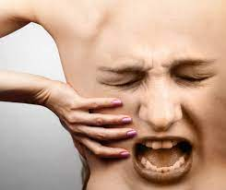
EN FASE DE AGOTAMIENTO..
El estrés afecta de una manera directa a la salud, facilitando la aparición de determinadas enfermedades o acelerando el progreso de una enfermedad ya crónica, o de forma indirecta, bien estimulando la realización de conductas nocivas o reduciendo la probabilidad de que aparezcan conductas saludables

Slide 10
Enfermedades Psicosomaticas
Influenciado por el estres agudo y cronico
Enfermedad coronaria, afectada por varios factores psicosociales
Arritmias, anginas, isquemia miocárdica, elevación presión sanguínea
Enfermedades cardiovasculares
Incremento de la secreción ácida y pérdida de la barrera protectora del estómago
Úlcera péptica-Colitis ulcerosa
Enfermedades gastrointestinales
Cambio en los patrones de alimentaciòn
Preferencia por alimentos apetecibles(azucar, sal, grasas)
Obesidad

Slide 11
La presencia de estrés crónico en personas que están predispuestas a padecer diabetes puede constituir un elemento que precipita el desarrollo de la enfermedad
Diabetes
Se caracteriza por dolor crónico generalizado
Se han involucrado factores endocrinológicos, psicologicos, es considerada “la enfermedad del estrés”.
Fibromialgia
Los individuos estresados aumenta la susceptibilidad a padecer determinadas, enfermedades infecciosas o a modificarse la severidad de las mismas, e incluso dificultarse la curación de las heridas
Estrés e inmunidad

Slide 12
Tratamiento
Alimentación
Ejercicio físico
Fisioterapia
Psicoterapia

